Slide 1


알파코캠퍼스(딥러닝3기)
알파코캠퍼스(딥러닝3기)
객체인식을 이용한
해양생물 실시간 정보제공 시스템
객체인식을 이용한
해양생물 실시간 정보제공 시스템
3조 아니요, 뚱인데요?
한민재,정효제,양병진
유한솔,이재엽,이정우

Slide 2

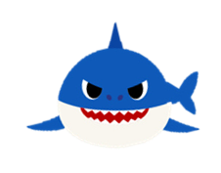
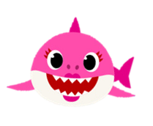
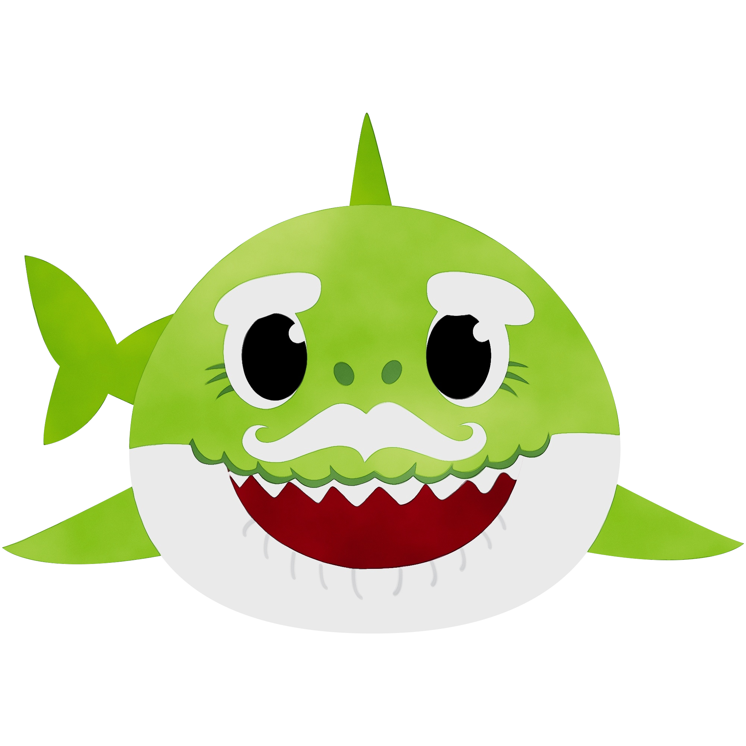
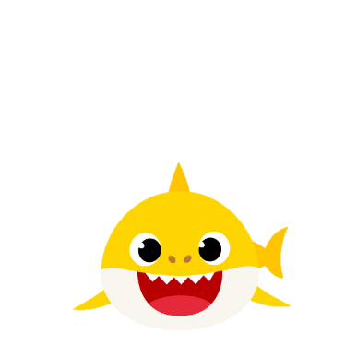

Contents
프로젝트 개요
프로젝트 팀 구성 및 역할
프로젝트 수행 절차 및 방법
프로젝트 수행 결과
자체 평가 의견

Slide 3

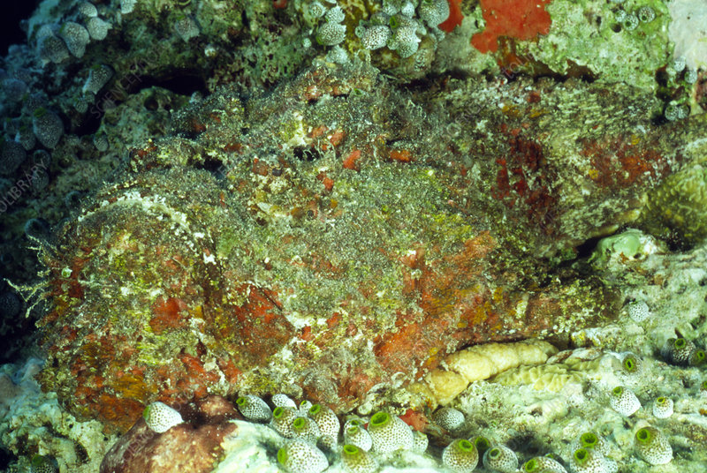
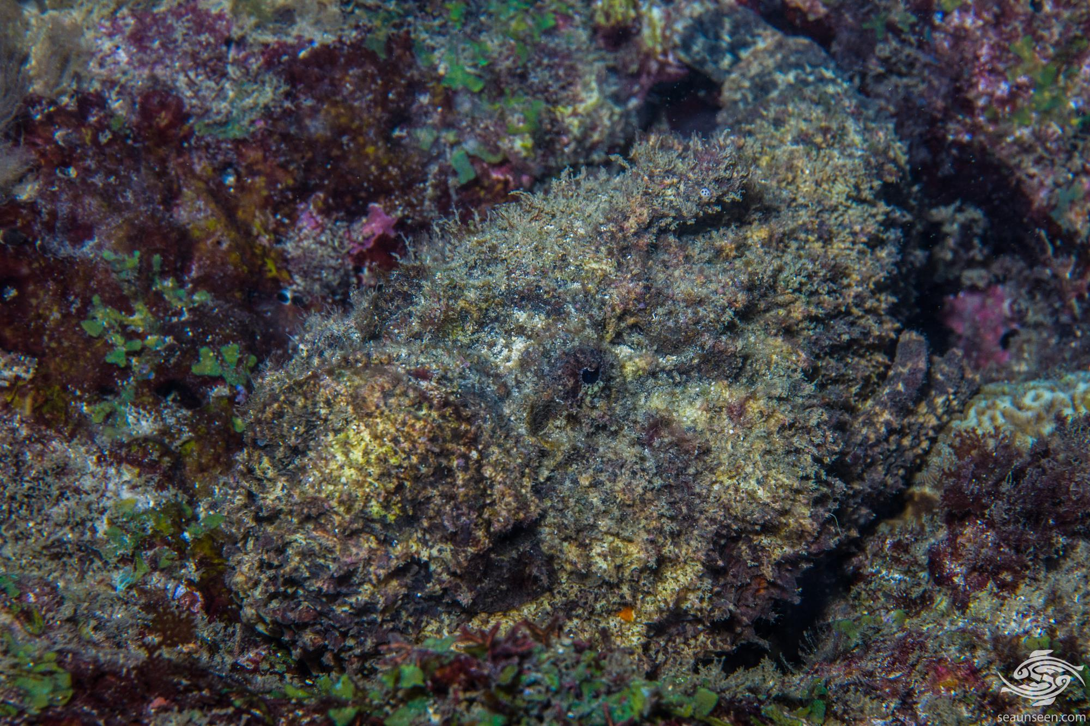
프로젝트 개요
https://www.sciencephoto.com/media/375964/view
https://seaunseen.com/stonefish-2/

Slide 4
프로젝트 개요
https://www.sciencephoto.com/media/375964/view
https://seaunseen.com/stonefish-2/

Slide 5
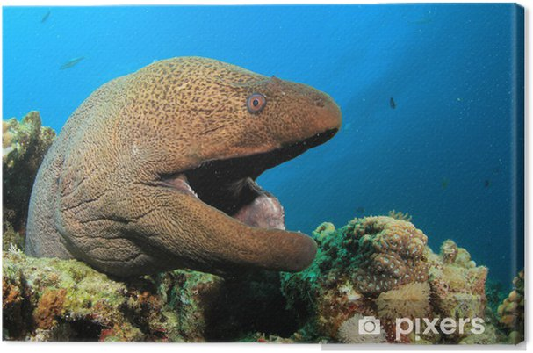
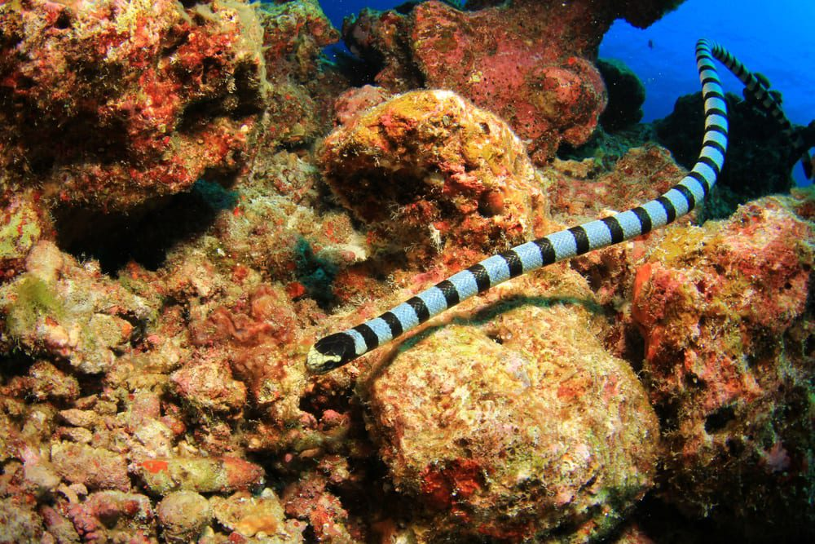
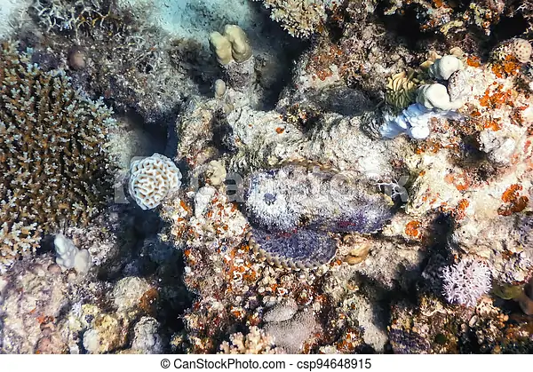
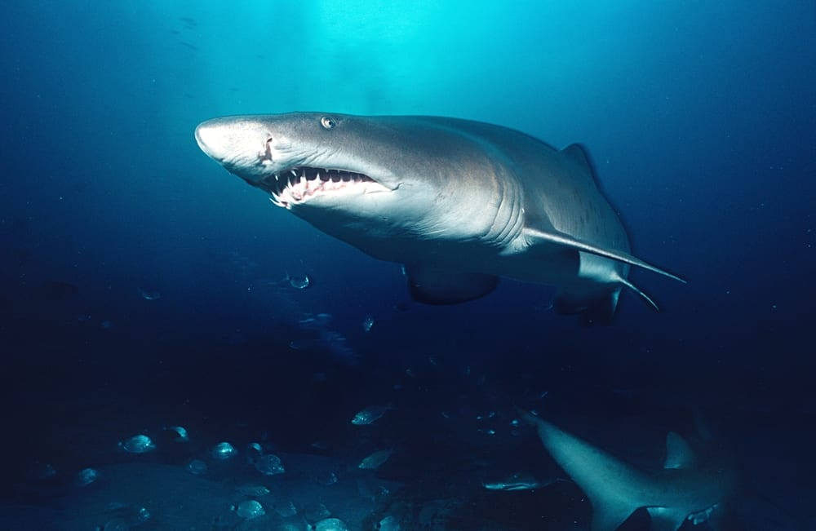
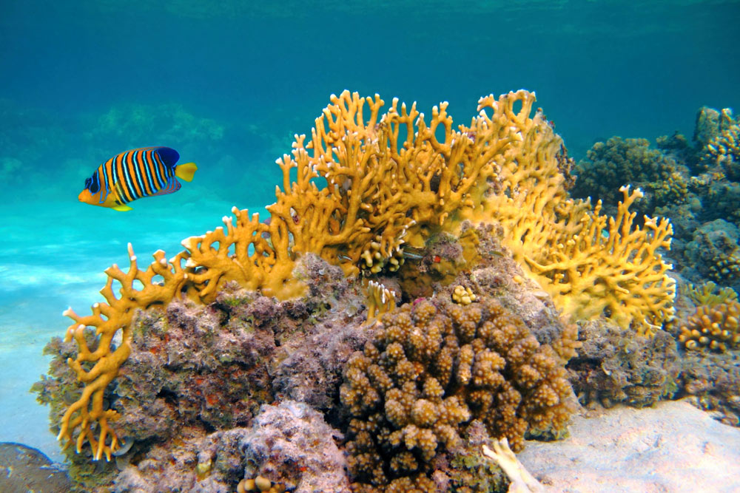
프로젝트 개요
해양생물 리스트
Giant eel
Sea snake
Stone fish
Tiger shark
Fire coral

Slide 6
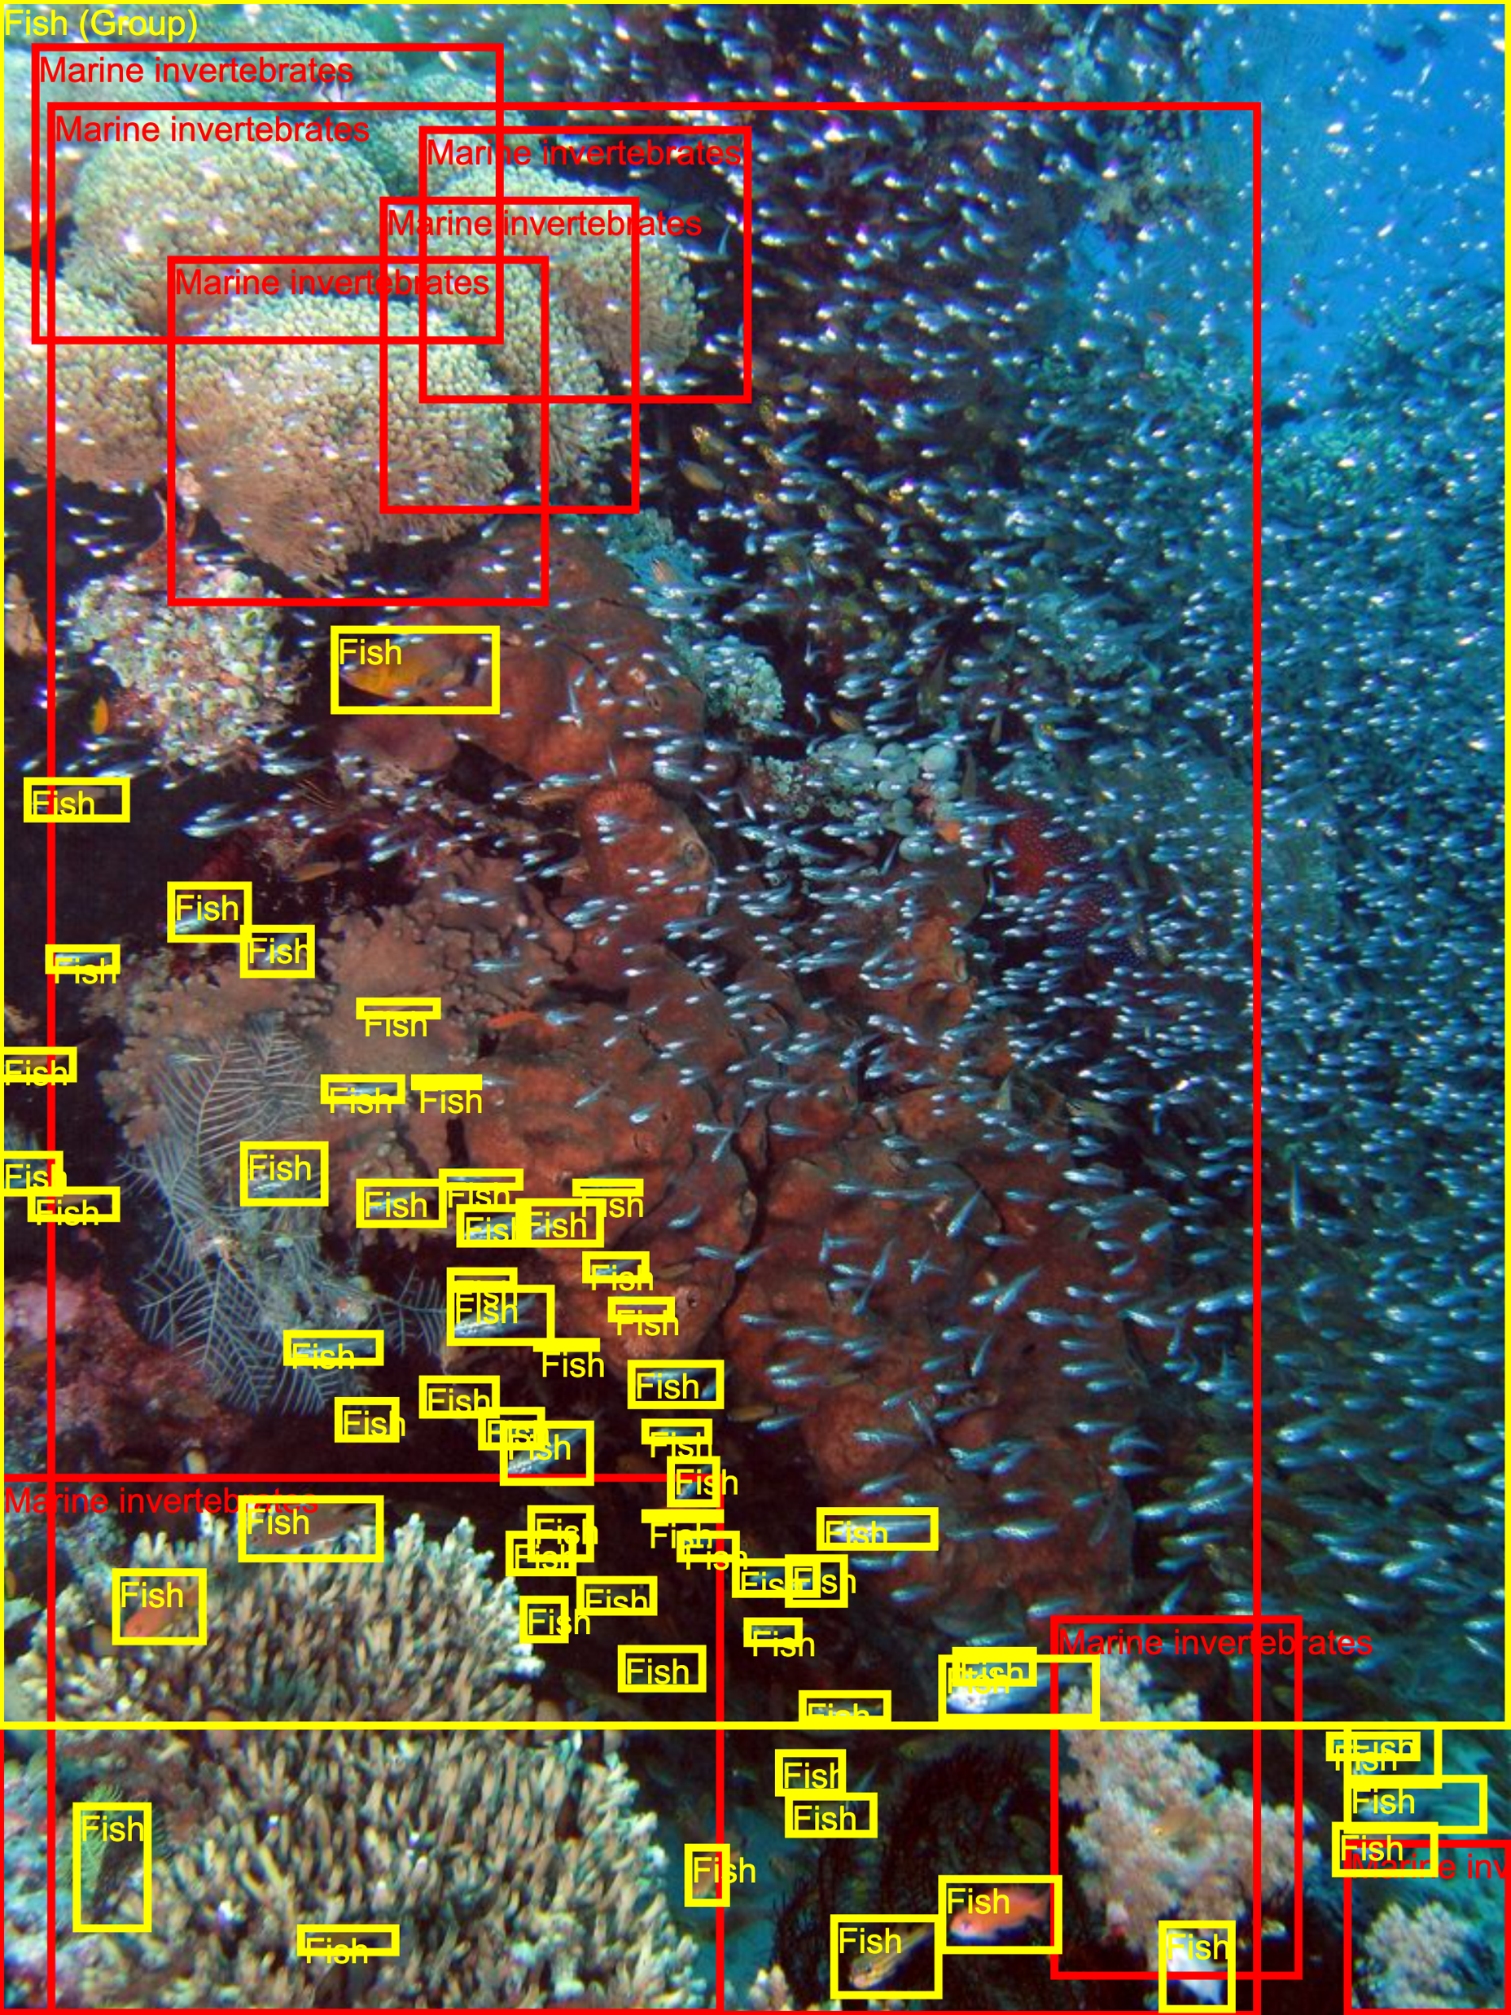
프로젝트 개요
<객체인식을 통한 해양 생물 정보 제공 시스템>
- 주제 : 객체 인식을 통한 해양 생물 정보 제공 시스템
모든 사람들이 해양 생물에 대한 지식이 풍부하지 않음.
해양 생태계에 대한 다양한 정보를 제공.
-구현내용: 해양 생물 분류
객체 인식을 통하여 대분류, 소분류해주는 2가지 모델을 만들어 분류함.(YOLOv4모델을 기반으로 구현)

Slide 7

프로젝트 팀 구성 및 역할
유한솔
보조 모델 (v4 상어), PPT 정리
한민재
메인 모델 (v4)
이재엽
보조 모델,데이터 보충(v4 상어)
이정우
메인 모델 v5,v6, 보조 모델(v4 상어)
정효제
보조 모델 (v4 상어)
양병진
보조 모델 (v4 상어)

Slide 8
프로젝트 수행 절차 및 방법
구분 | 기간 | 활동 | 비고
사전 기획 | 08/22(월)~08/26(금) | - 프로젝트 기획 및 주제선정 - 기획안 작성 - 역할 분담 | => 아이디어 선정
데이터 수집 | 08/26(금)~08/29(월) | - 필요 데이터 수집 및 보충작업
모델링 | 08/28(월) ~ 09/01(목) | - 모델 구현 - 성능개선 노력 | => 최적의 파라미터 도출
총 개발기간 | 08/22(월)~09/01(목) | - | -

Slide 9


프로젝트 수행 절차 및 방법
아쿠아리움 Dataset (images about 4600)
https://universe.roboflow.com/aqua-zwvvt/gy-aquarium
상어 Dataset (images 615)
https://universe.roboflow.com/bioshark/white-sharks/dataset/4
Notes:
카테고리 / data 밸런스 여기서 보여줘라 /

Slide 10
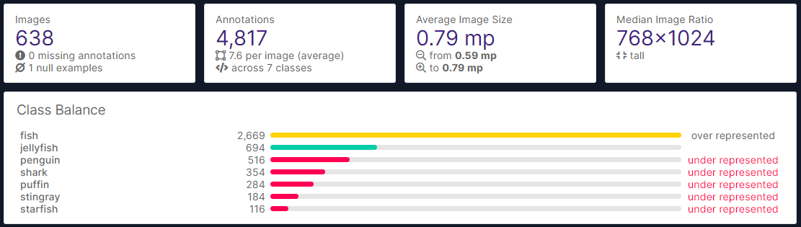
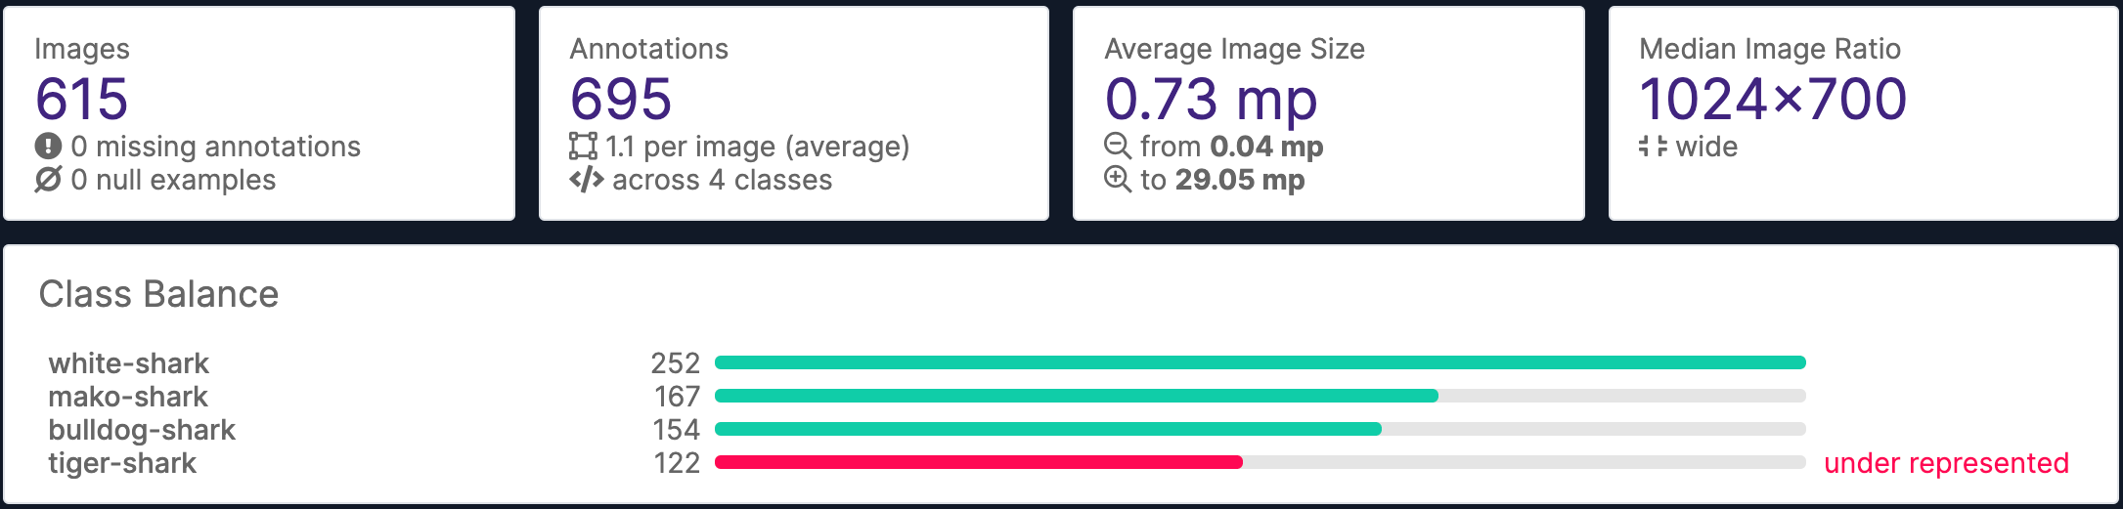
프로젝트 수행 절차 및 방법
아쿠아리움 Dataset
상어 Dataset

Slide 11
프로젝트 수행 절차 및 방법
아쿠아리움 Dataset “Ignore_threshold” handling (YOLOv4)
Ignore_thresh | Batch | Sub division | Max batches | IoU thresh | mAP
Default(0.7) | 64 | 16 | 3500 | 0.213 | 72.67
0.5 | “ | “ | “ | “ | 76.57
0.6 | “ | “ | “ | “ | 75.96
0.75 | “ | “ | “ | “ | 74.19
0.8 | “ | “ | “ | “ | 74.09
아쿠아리움 Dataset “IoU_threshold” handling (YOLOv4)
IoU_thresh | Batch | Sub division | Max batches | Ignore_ thresh | mAP
Default(0.213) | 64 | 16 | 3500 | 0.7 | 72.67
0.5 | “ | “ | “ | “ | 75.23
0.7 | “ | “ | “ | “ | 75.62

Slide 12
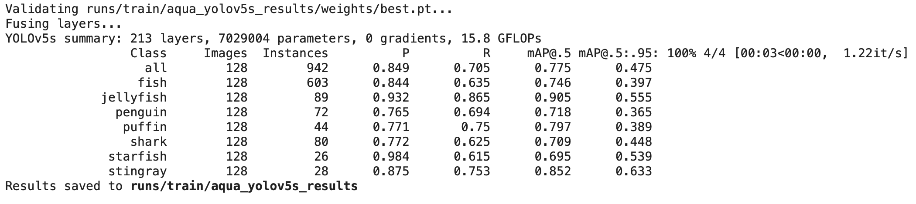
프로젝트 수행 절차 및 방법
아쿠아리움 Dataset (YOLOv5)

Slide 13
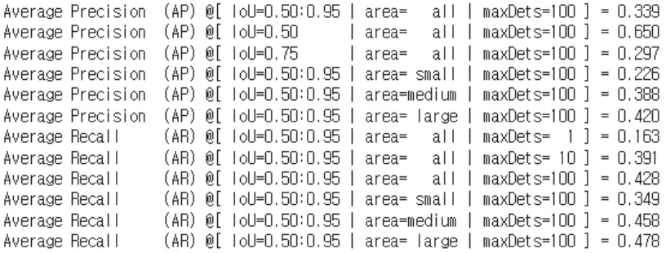
프로젝트 수행 절차 및 방법
아쿠아리움 Dataset (YOLOv6)

Slide 14
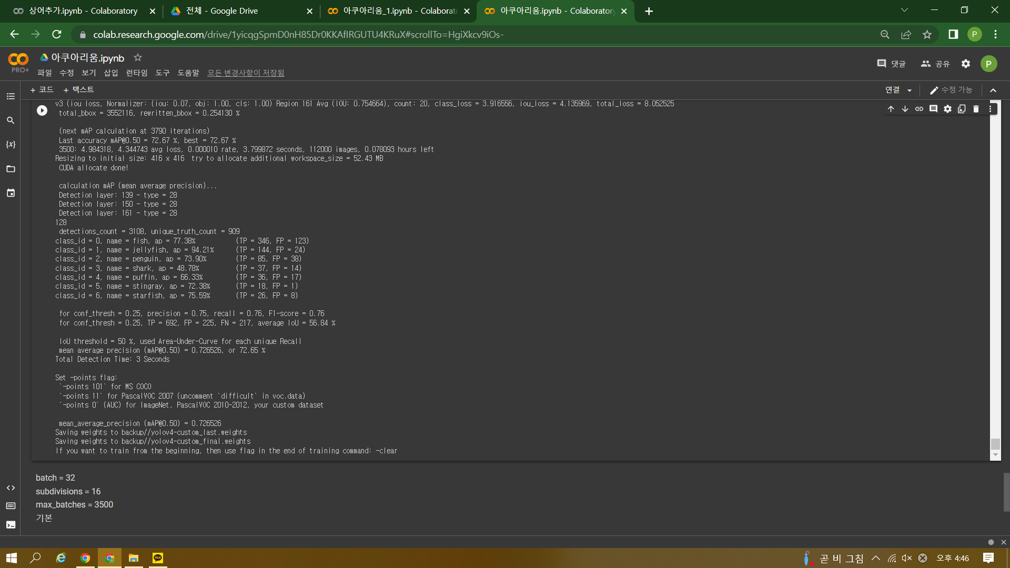
프로젝트 수행 절차 및 방법
Reason why adding shark dataset

Slide 15
프로젝트 수행 절차 및 방법
아쿠아리움 Dataset + 상어 Dataset model handling (YOLOv4)
Batch | Sub- division | Max batches | Ignore_ threshold | IoU_ threshold | mAP | note
64 | 16 | 3500 | 0.7 | 0.213 | 73.74
“ | “ | “ | 0.75 | “ | 73.40
“ | “ | ” | 0.8 | “ | 74.68
“ | “ | “ | 0.7 | 0.7 | 76.33 | Adj anchors
Default)
After handling)

Slide 16
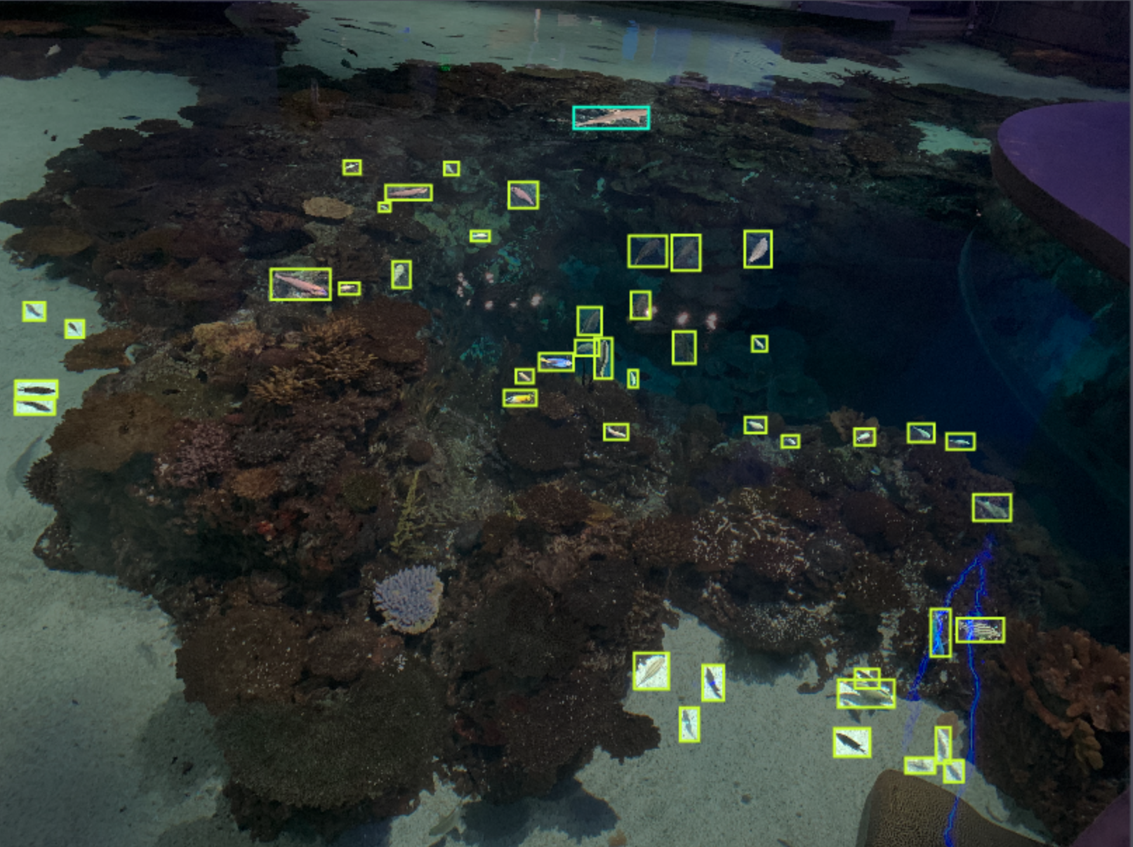
프로젝트 수행 절차 및 방법
아쿠아리움 Dataset + 상어 Dataset model handling (YOLOv4)
Batch | Sub- division | Max batches | Ignore_ threshold | IoU_ threshold | mAP | note
64 | 16 | 3500 | 0.7 | 0.213 | 73.74
“ | “ | “ | 0.75 | “ | 73.40
“ | “ | ” | 0.8 | “ | 74.68
“ | “ | “ | 0.7 | 0.7 | 76.33 | Adj anchors
Default)
After handling)

Slide 17
프로젝트 수행 절차 및 방법
아쿠아리움 Dataset + 상어 Dataset model handling (YOLOv4)
Batch | Sub- division | Max batches | Ignore_ threshold | IoU_ threshold | mAP | note
64 | 16 | 3500 | 0.7 | 0.213 | 73.74
“ | “ | “ | 0.75 | “ | 73.40
“ | “ | ” | 0.8 | “ | 74.68
“ | “ | “ | 0.7 | 0.7 | 76.33 | Adj anchors
Default)
After handling)

Slide 18
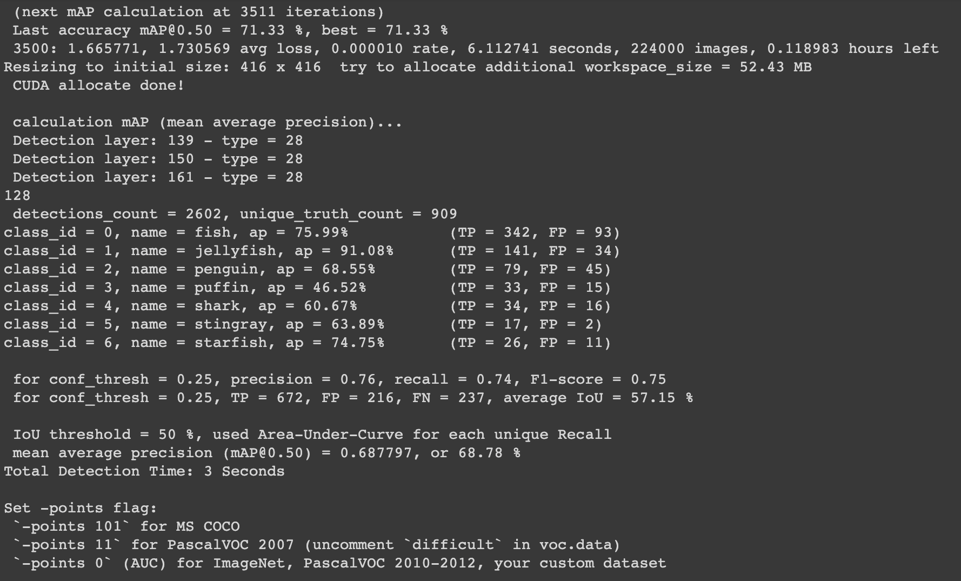
프로젝트 수행 절차 및 방법
아쿠아리움 Dataset + 상어 Dataset (without Mosaic) (YOLOv4)

Slide 19
프로젝트 수행 절차 및 방법
아쿠아리움 Dataset |  | 조작별 Best mAP 비교
Ignore_thresh (YOLOv4) | IoU_thresh (YOLOv4) | 아쿠아리움 (YOLOv5) | 아쿠아리움 (YOLOv6)
76.57 | 75.62 | 77.5 | 65
아쿠아리움 Dataset + 상어 Dataset | 조작별 Best mAP 비교
Ignore_threshold+IoU_threshold
Anchors | Without Mosaic
76.33 | 71.33

Slide 20
프로젝트 수행 절차 및 방법
Only 상어(classes4) Dataset “Ignore_threshold” handling (YOLOv4)
Ignore_thresh | Batch | Sub division | Max batches | IoU thresh | mAP
Default(0.7) | 64 | 16 | 3500 | 0.213 | 77.90
0.5 | “ | “ | “ | “ | 80.80
0.6 | “ | “ | “ | “ | 76.64
0.8 | “ | “ | “ | “ | 59.43
0.9 | “ | “ | “ | “ | 78.77
Only 상어(classes4) Dataset “IoU_threshold” handling (YOLOv4)
IoU_thresh | Batch | Sub division | Max batches | Ignore_ thresh | mAP
Default(0.213) | 64 | 16 | 3500 | 0.7 | 77.90
0.1 | “ | “ | “ | “ | 80.11
0.5 | “ | “ | “ | “ | 24.36
0.8 | “ | “ | “ | “ | 67.04

Slide 21
프로젝트 수행 결과
Dataset : 증강 이미지 4700(원본 638)
Class : 7 (물고기, 상어, 불가사리, 해파리, 펭귄,가오리,바다오리) Dataset이 충분하지 않았고 Dataset Balance가 맞지 않았지만 mAP 77% 정도로 나쁘지 않게 나왔다고 판단.
Class Balance와 Data 양, 해상도 문제를 해결 한다면 상용화 가능한 모델 개발이 가능하다고 판단.

Slide 22
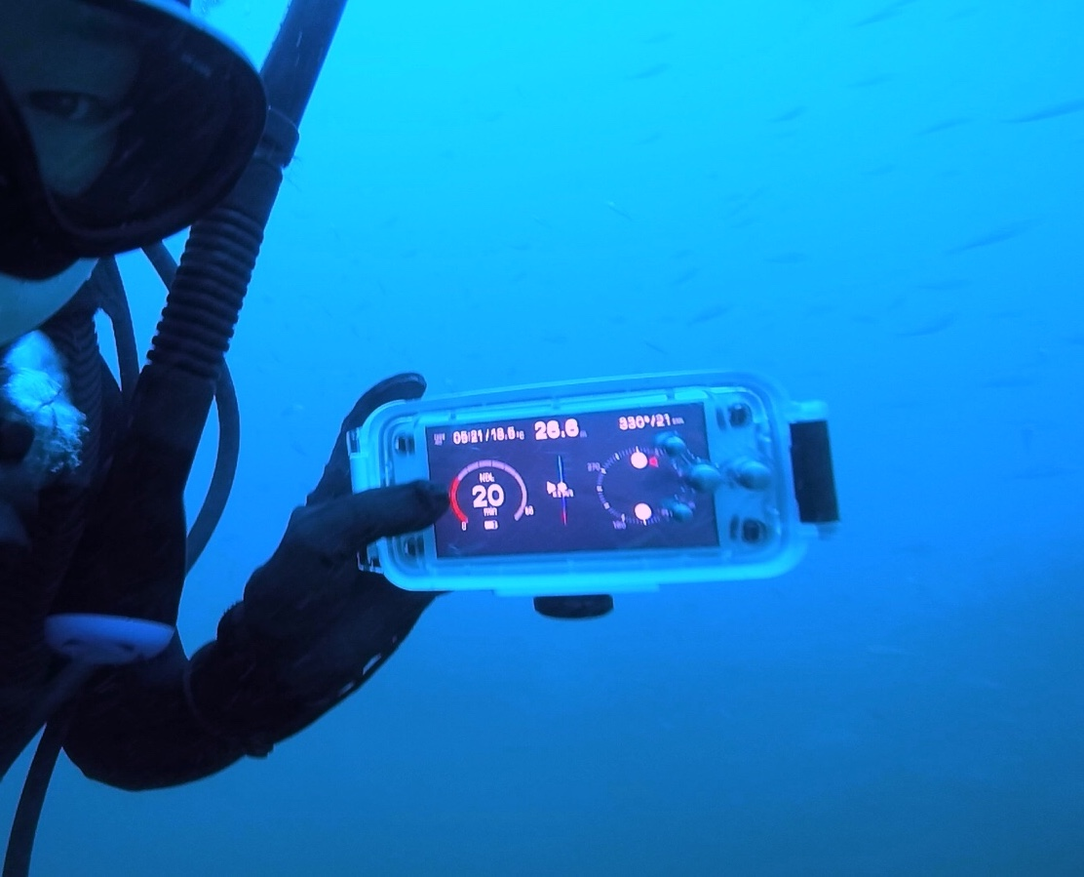
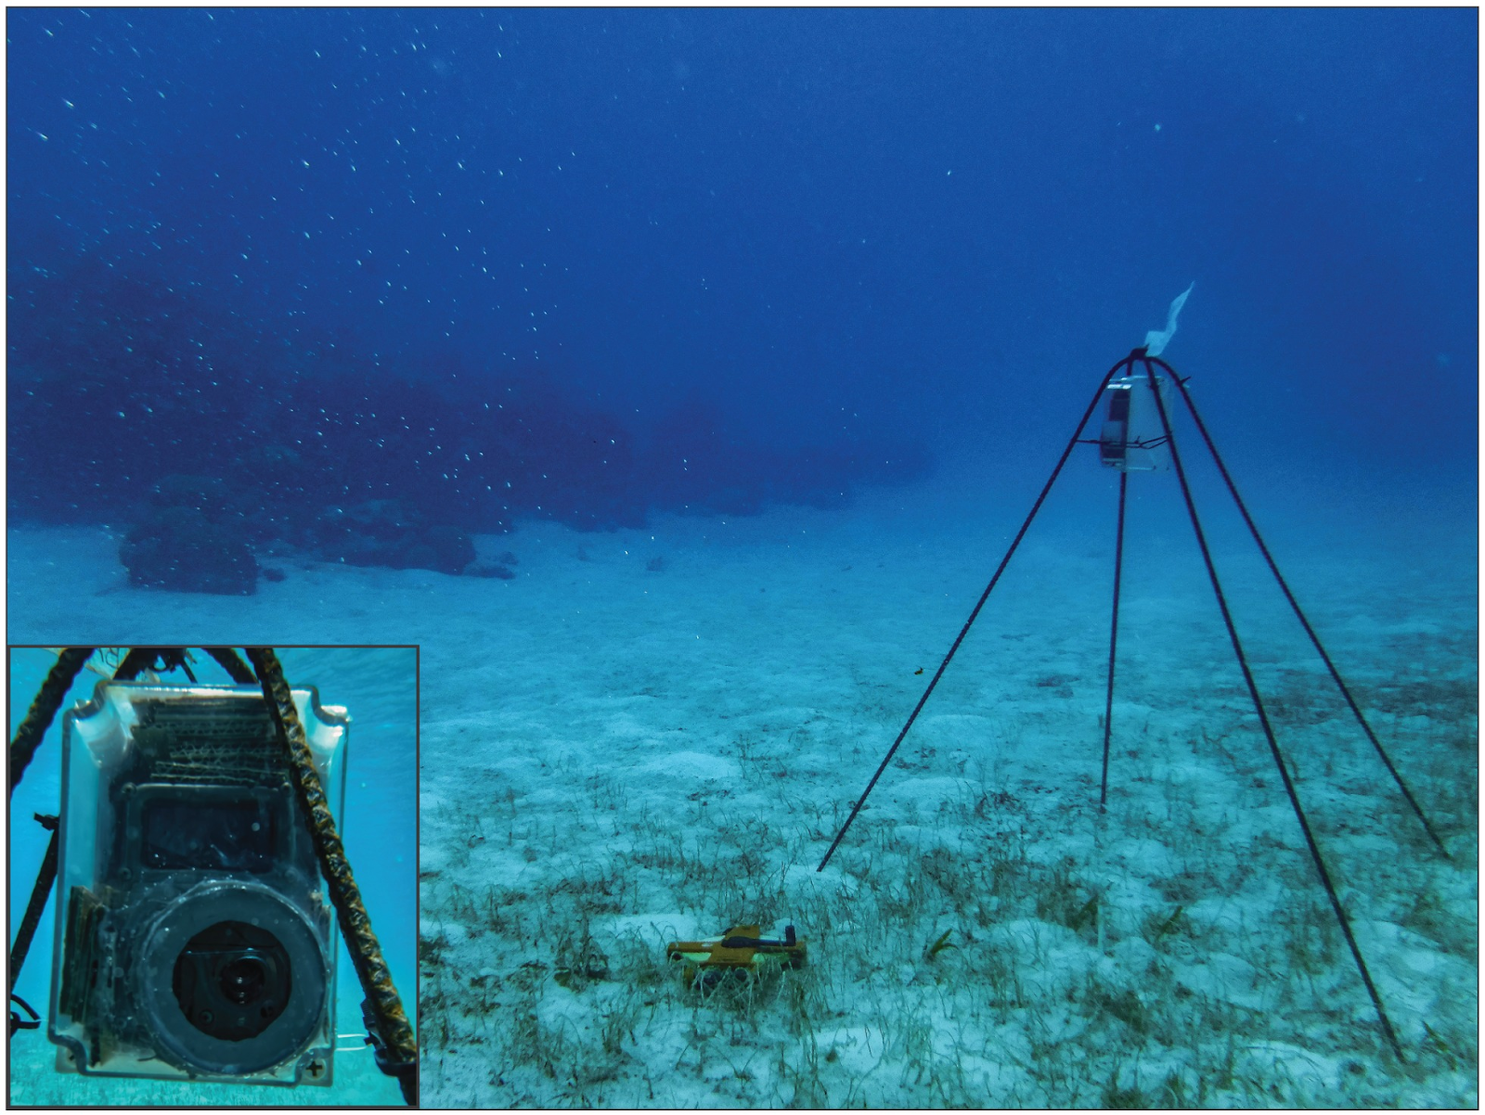
프로젝트 수행 결과
활용가능 분야
수중활동 보조 장비로서 활용 (다이빙 컴퓨터 or 방수 Mobile Phone 활용)
위험 생물 인식 모델을 추가 개발하여 기존 모델과 병행 사용하면 위험한
해양생물 인식기능을 추가된 수중활동 보조장비로서 활용 가능.
해양 생태 연구 자료 수집 방법으로 활용 (설치형 카메라 통한 어족자원 조사 등)

Slide 23
프로젝트 자체 평가
자체 평가
Dataset 전처리 과정을 줄이고 handling을 다양하게 해보려 했으나,
Dataset의 한계로 큰 성능 개선이 되지 않음.
프로젝트 Data 수집 과정에서 Data의 불균형 및 Data의 양,
낮은 해상도로 인해 성능개선에 제한이 있었다고 판단.
이를 반면교사 삼아 Data 수집에서 더 나은 Data를 취합하여
성능개선 필요.

Slide 24

THANK
YOU
THANK
YOU

